Slide 1






Notes:
MĂNG NON – TÀI LIỆU TIỂU HỌC
CHUYÊN GIÁO ÁN ĐIỆN TỬ THEO TUẦN KHỐI 4
BÀI THAO GIẢNG – ELEARNING
Nhóm chia sẻ tài liệu - Qùa tặng: Măng Non – Tài liệu Tiểu học
Page: Măng Non – Tài liệu Tiểu học
SĐT ZALO : 0382348780 - 0984848929

Slide 2

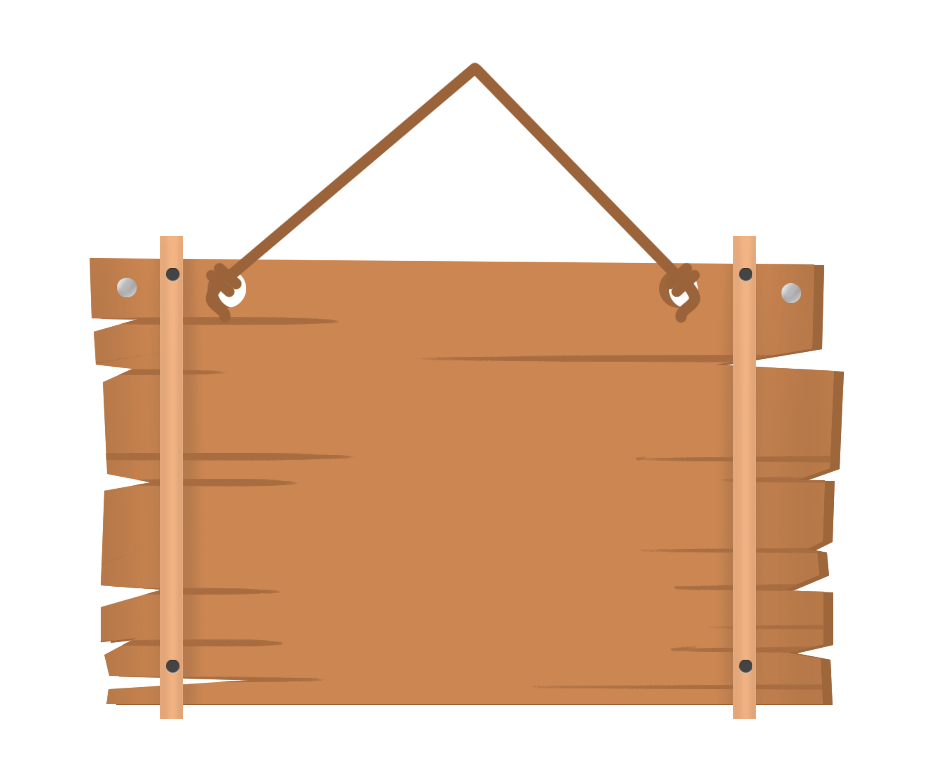
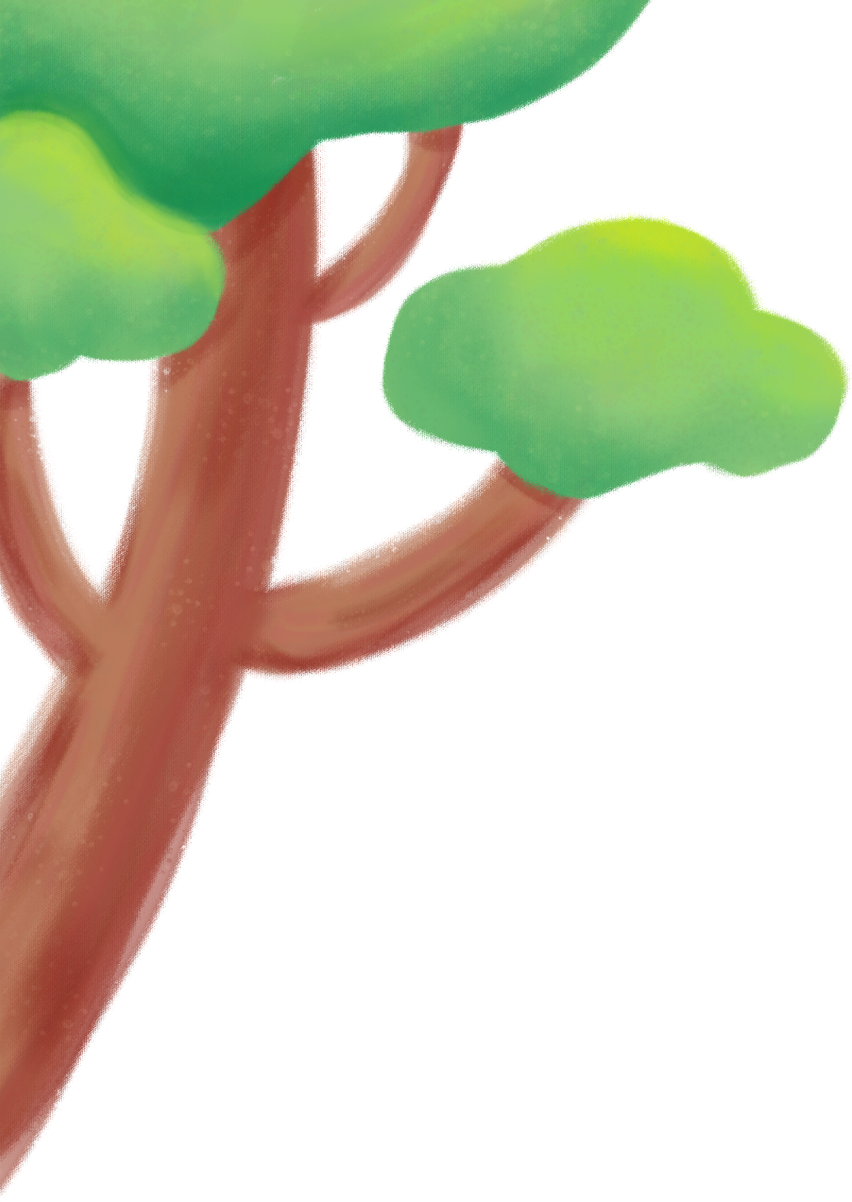


MNT
Măng Non
Khởi
động

Slide 3

Khám
phá

Slide 4




1.
Đọc hướng dẫn và thực hành sử dụng từ điển:
MNT

Slide 5

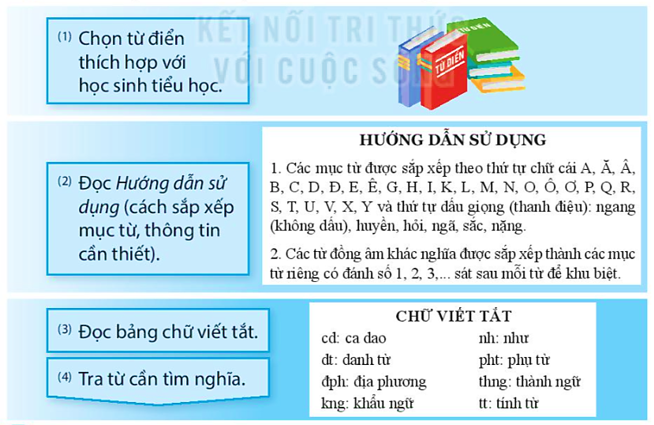
1
Chọn từ điển thích hợp với học sinh tiểu học.
Đọc Hướng dẫn sử dụng (cách sắp xếp mục từ và các thông tin cần thiết khác)
2
Cách sử dụng
từ điển

Slide 6
3
Đọc bảng chữ viết tắt.
Cách sử dụng
từ điển
4
Tra từ cần tìm nghĩa.

Slide 7



2. Dựa vào các bước tìm nghĩa của từ theo ví dụ dưới đây, tìm nhanh nghĩa của các từ cao ngất, cheo leo, hoang vu trong từ điển.

Slide 8

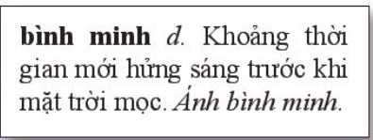
Ví dụ tìm nghĩa của từ bình minh
Bước 1:
Tìm mục chữ B trong từ điển
Tìm từ bình minh
Tìm tiếng bình
Tìm tiếng đứng sau bình: bình + minh → bình minh
Bước 2:
Bước 3
Đọc nghĩa của từ bình minh
MNT
Bước 4
Đọc ví dụ để hiểu thêm ý nghĩa và cách dùng

Slide 9


3. Những ý nào dưới đây nêu đúng
công dụng của từ điển
A
Cung cấp thông tin về từ loại (danh từ, động từ, tính từ,...)
B
Cung cấp cách sử dụng thông qua ví dụ
C
MNT
Dạy nhớ các từ
D
Giúp hiểu nghĩa của từ

Slide 10
VẬN
DỤNG

Slide 11





GV đọc 1 từ, HS nhanh chóng tìm nghĩa của từ đó trong từ điển.

